Slide 1
Международный стандарт Список запрещённых субстанций и методов 2020

Slide 2
Международный стандарт публикуется ВАДА с 2004 года
Список запрещенных субстанций и методов
Обновляется ежегодно (или по мере необходимости)
Вступает в силу с 1 января
Публикуется ВАДА за три месяца до вступления в силу

Slide 3
Изменение Списка
Оценка данных
Проект Списка
Консультации
Запрещенный Список
Сбор данных
Notes:
ВАДА координирует
Экспертная группа по Списку дает рекомендации и руководящие указания Комиссии по вопросам здоровья, медицины и исследований по вопросам публикации, управления, ведения Списка запрещенных субстанций и методов
Консультации СЕ, iNADO

Slide 4
В список вносятся субстанции и методы, которые отвечают любым двум из трех следующих критериев:
Критерии включения в Список
Субстанция или метод способны улучшить спортивные результаты
Субстанция или метод представляют риск, в том числе, потенциальный, для здоровья спортсмена
Использование субстанции или метода противоречит духу спорта

Slide 5
Список запрещенных субстанций и методов
www.nada.by

Slide 6
Список запрещенных субстанций и методов
www.nada.by

Slide 7
Структура списка
Субстанции и методы, перечисленные в списке, подразделяются на:
ЗАПРЕЩЕННЫЕ ПОСТОЯННО (субстанции и методы, использование которых запрещено как в соревновательный, так и во внесоревновательный периоды)
ЗАПРЕЩЕННЫЕ В СОРЕВНОВАТЕЛЬНЫЙ ПЕРИОД (субстанции и методы использование которых запрещено в период проведения соревнований)
ЗАПРЕЩЕННЫЕ В ОТДЕЛЬНЫХ ВИДАХ СПОРТА
Notes:
Субстанции запрещены к использованию в соревновательный период, т.к. могут провести к значительному улучшению показателей в рамках проведения соревнований
Запрещенные в отдельных видах спорта: стрельба из лука, автоспорт, бильярдный спорт, дартс, гольф, стрельба, лыжный спорт, подводное плавание.

Slide 8
СУБСТАНЦИИ |  |  | МЕТОДЫ
Запрещенные постоянно | Запрещенные в соревновательный период | Запрещенные в отдельных видах спорта | Запрещенные постоянно
S0. Не допущенные к применению | S6. Стимуляторы | P1. Бета-блокаторы | M1. Манипуляции с кровью или ее компонентами
S1. Анаболические агенты | S7. Наркотики | Стрельба из лука (WA) Автоспорт (FIA) Бильярдный спорт (все дисциплины) (WCBS) Дартс (WDF) Гольф (IGF) Стрельба (ISSF, IPC) Лыжный спорт/ сноубординг (FIS) Подводное плавание (CMAS) | M2. Химические или физические манипуляции
S2. Пептидные гормоны, факторы роста, подобные субстанции и миметики | S8. Каннабиноиды |  | M3. Генный и клеточный допинг
S3. Бета-2 агонисты | S9. Глюкокортикоиды
S4. Гормоны и модуляторы метаболизма
S5. Диуретики и маскирующие агенты

Slide 9
Особые субстанции
Все входящие в Список субстанции за исключением субстанций класса анаболических агентов и гормонов, а также стимуляторов и антагонистов гормонов и модуляторов, попадают под категорию особых субстанций.

Slide 10
Изменения с 1 января 2020 года
Субстанции, запрещенные постоянно
S1. Анаболические агенты
Анаболические андрогенные стероиды (ААС)
Разделение ААС на «а.экзогенные» и «б.эндогенные» удалено и все ААС объединены в один класс.
Добавлены два дополнительных примера: метилклостебол и 1-эпиандростерон.
Другие анаболические агенты
LGD-4033 также включен в список под названием Лигандрол

Slide 11
Изменения с 1 января 2020 года
Субстанции, запрещенные постоянно
S2. Пептидные гормоны, факторы роста, подобные субстанции и миметики
Аргон удален из запрещенного списка (больше не соответствует критериям для включения)
Ингибиторы TGF-β: добавлен термин «сигнального пути». Формулировка теперь выглядит так «Ингибиторы сигнального пути TGF-β»

Slide 12
Изменения с 1 января 2020 года
Субстанции, запрещенные постоянно
S4. Гормоны и модуляторы метаболизма
Базедоксифен и Оспемифен добавлены в качестве дополнительных примеров селективных модуляторов рецепторов эстрогена

Slide 13
Изменения с 1 января 2020 года
Субстанции, запрещенные в соревновательный период
S6. Стимуляторы
Октодрин (1,5 - диметилгексиламин) добавлен в качестве примера «особой субстанции»
Добавлено пояснение, что производные имидазола не запрещены при дерматологическом, назальном и офтальмологическом применении
Notes:
Имидазол ранее был разрешен только для местного и офтальмологического использования

Slide 14
Изменения с 1 января 2020 года
Субстанции, запрещенные в соревновательный период
S7. Наркотики
Добавлено пояснение, что запрещены все оптические изомеры (d- и l-).
S8. Каннабиноиды
Для большей ясности обновлено определение класса. Запрещены все природные и синтетические каннабиноиды, например:
Каннабис (гашиш и марихуана) и продукты каннабиса
Природные и синтетические тетрагидроканнабинолы (ТГК)
Синтетические каннабиноиды, имитирующие эффекты ТГК
Notes:
S7 Чтобы пояснить статус оптических изомеров, таких как левометадон
S8 Каннабидиол не запрещен. Однако, спортсменам следует знать, что некоторые препараты КБД, полученные путем экстракции из растительного каннабиса, могут также содержать ТГК, что может привести к неблагоприятному результату на каннабиноид

Slide 15
Изменения с 1 января 2020 года
Запрещенные методы
М2. Химические и физические манипуляции
Изменена формулировка пункта:
Фальсификация, а также Попытки Фальсификации отобранных в рамках процедуры допинг-контроля проб с целью нарушения их целостности и подлинности. Включая, но не ограничиваясь действиями по подмене пробы и/или ее фальсификации (например, добавление протеазных ферментов к образцу)
Notes:
М2. Формулировка изменена, чтобы прояснить, что в данном контексте использование протеаз касается только фальсификации проб. Местное и системное применение протеаз остается разрешенным.
2. Запрещены внутривенные инфузии и (или) инъекции в объеме более 100 мл в течение 12-часового периода, за исключением случаев оказания необходимой медицинской помощи в стационаре, хирургических процедур или при проведении клинических исследований.

Slide 16
Изменения с 1 января 2020 года
Запрещенные методы
М3. Генный и клеточный допинг
Классы М3.1 и М3.2 были объедены
В качестве дополнительных примеров методов генного допинга добавлены «подавление экспрессии генов» и «перенос генов»

Slide 17
Изменения с 1 января 2020 года
Программа мониторинга
Экдистерон (анаболический агент) включен в программу мониторинга в Соревновательный и Внесоревновательный периоды
Notes:
Для оценки закономерностей и распространенности злоупотребления. Повышает уровень тестостерона. Часто встречается в БАД (Канада)

Slide 18
Программа мониторинга 2020 года
Анаболические агенты | В Соревновательный и Внесоревновательный периоды: Экдистерон
Бета-2-агонисты | В Соревновательный и Внесоревновательный периоды: любая комбинация бета-2-агонистов
2-этилсульфанил-1Н-бензимидазол (бемитил) | В Соревновательный и Внесоревновательный периоды
Стимуляторы | В Соревновательный период: Буприон, Кофеин, Никотин, Фенилэфрин, Фенилпропаноламин, Пипрадрол, Синефрин
Наркотики | В Соревновательный период: Кодеин, Гидрокордон, Трамадол
Глюкокортикоиды | Только в Соревновательный период (пути введения, отличные от перорального, внутривенного, внутримышечного или ректального) и во Внесоревновательный период (все пути введения)
Notes:
субстанции включенные в программу мониторинга 2020 не считаются запрещенными веществами

Slide 19
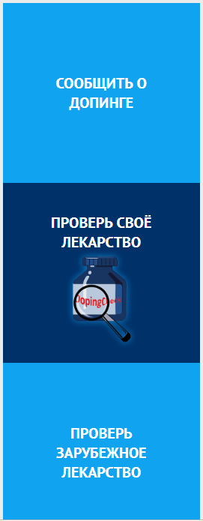
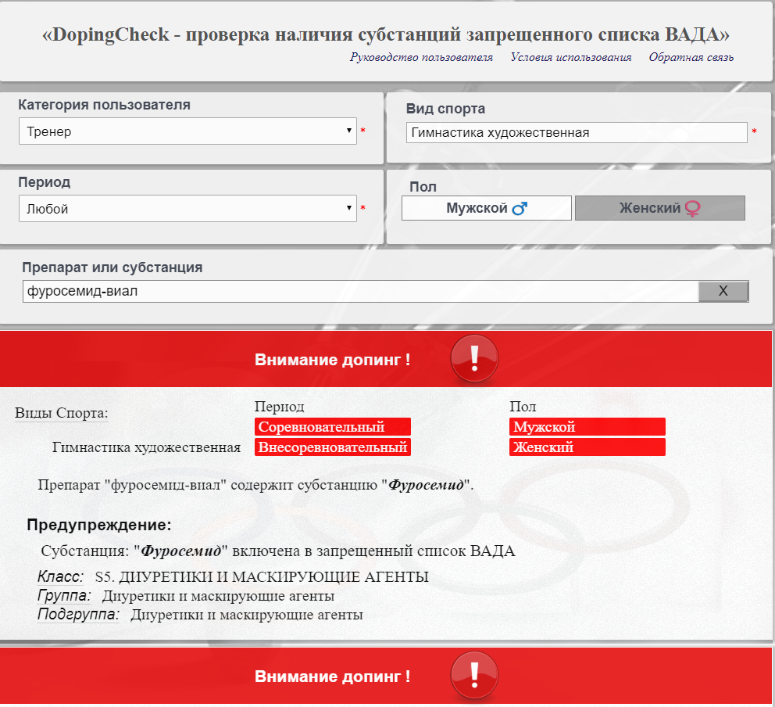
Doping Check
www.nada.by
Notes:
В список вносятся запрещенные субстанции, а не названия ЛС. Дополнительные ограничения и запреты могут существовать у отдельных спортивных федераций

Slide 20
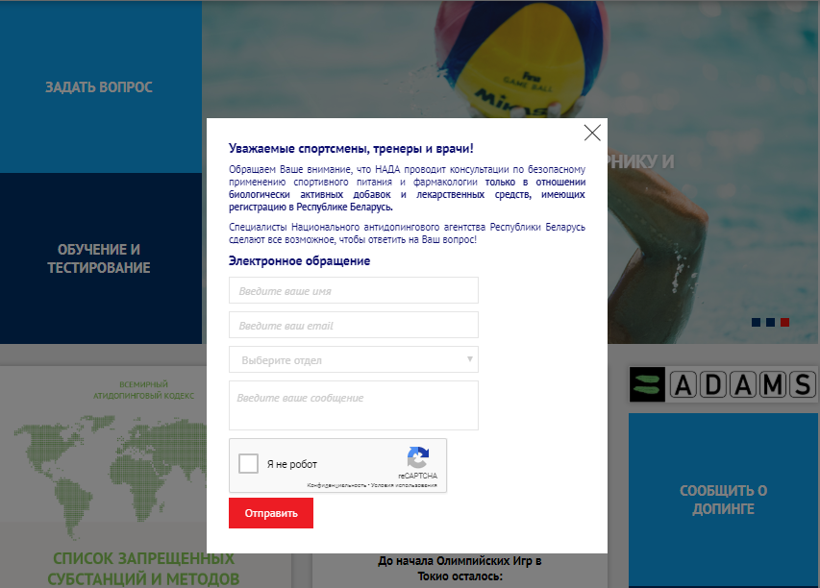
Задать вопрос
www.nada.by

Slide 21
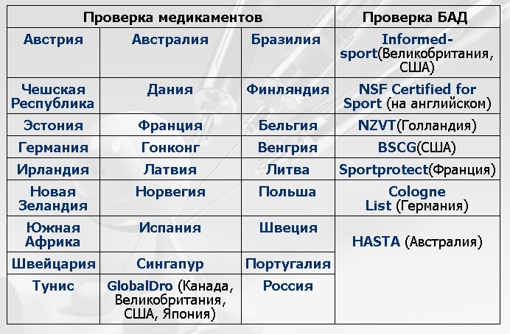
Doping Check
www.nada.by

Slide 22
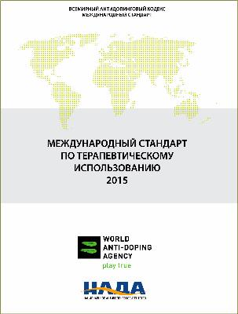
Разрешение на терапевтическое использование (ТИ)
В соответствии с Международным стандартом по терапевтическому использованию, спортсмен имеет право использовать средства и методы из Запрещённого списка при наличии разрешения, выданного Комитетом (комиссией) по терапевтическому использованию антидопинговой организации

Slide 23
Doping Check

Slide 24
Разрешение на терапевтическое использование (ТИ)
NB! Ретроактивное ТИ может быть получено:
В случае необходимости оказания неотложной медицинской помощи или резком ухудшении состояния здоровья
При отсутствии в силу исключительных обстоятельств у Спортсмена достаточного времени или возможности для подачи запроса на ТИ, а у комиссии по ТИ – рассмотреть запрос

Slide 25
Критерии для получения ТИ
Запрещенная субстанция или метод необходимы для лечения острого или хронического заболевания. Неприменение данной запрещенной субстанции или метода приведет к значительному ухудшению состояния здоровья спортсмена
Терапевтическое использование запрещенной субстанции или метода крайне маловероятно может привести к дополнительному улучшению спортивного результата
Отсутствие терапевтической альтернативы (например, неэффективность ингибиторов АПФ в случае назначения бета-блокаторов)
Необходимость использования запрещенной субстанции или метода не является следствием предыдущего использования (без ТИ) субстанции или метода, запрещенных на момент их использования

Slide 26
Запрос на ТИ
Запрос на ТИ подается:
за 30 дней до начала соревнований
в возможно короткие сроки для внесоревновательного периода
К Запросу необходимо приложить:
предыдущие запросы, если
такие имелись.
В Запросе на ТИ указывают:
информацию о спортсмене (ФИО, контактные данные, вид спорта, уровень спортсмена и т.д.);
медицинскую информацию (диагноз и обоснование использования запрещенных субстанций или методов);
медицинские подробности (международное непатентованное наименовние субстанции, дозировка, способ и частота приема, результаты лабораторных исследований, снимки, и т.д.).
Спортсмен должен сохранять копии всех документов по Запросу на ТИ!
Все расходы, связанные с подачей Запроса на ТИ несет спортсмен!

Slide 27
Документы в поддержку ТИ
ЗАПРОС НА ТИ ДОЛЖЕН СОПРОВОЖДАТЬСЯ ПОДРОБНОЙ ВЫПИСКОЙ ИЗ МЕДИЦИНСКОЙ КАРТЫ ИЛИ ИСТОРИИ БОЛЕЗНИ, ВКЛЮЧАЯ ДАННЫЕ ЛАБОРАТОРНЫХ И ИНСТРУМЕНТАЛЬНЫХ МЕТОДОВ ОБСЛЕДОВАНИЯ, ПОДТВЕРЖДАЮЩИЕ НЕОБХОДИМОСТЬ ПРИМЕНЕНИЯ ЗАПРЕЩЕННЫХ СРЕДСТВ ИЛИ МЕТОДОВ (НАПРИМЕР: РЕНТГЕНОГРАММЫ, КАРДИОГРАММЫ, РЕЗУЛЬТАТЫ АНАЛИЗОВ КРОВИ, МОЧИ, ДАННЫЕ СПИРОМЕТРИИ И ДР.).
НАПРИМЕР, ПРИ ДИАГНОЗЕ БРОНХИАЛЬНАЯ АСТМА ДОЛЖНЫ БЫТЬ ПРЕДОСТАВЛЕНЫ СЛЕДУЮЩИЕ ДОКУМЕНТЫ:
полная история болезни;
данные о клиническом обследовании с особым акцентом на дыхательную систему;
данные о спирометрии (в т.ч. после ингаляции бета-2 агониста короткого действия);
точное имя, специальность и контактные данные врача, проводившего обследование.
Notes:
ВНИМАНИЕ! Медицинские документы должны отражать состояние здоровья спортсмена и проводимое лечение на момент подачи запроса.

Slide 28
Разрешение на терапевтическое использование (ТИ)
Спортсмен международного уровня (по определению МФ)
Международная федерация
Спортсмен национального уровня
НАДА (комиссия по ТИ)
Спортсмен - участник крупных соревнований
Организатор крупных соревнований (даже если есть действующее ТИ)

Slide 29
Международный стандарт по ТИ 2021
Дополнение к положениям о ретроактивных запросах на ТИ
Спортсмен может подать ретроактивный запрос на ТИ если он использовал во внесоревновательный период, по терапевтическим причинам, запрещенную субстанцию, которая запрещена только в соревновательный период.
Пояснение к критерию получения разрешения на ТИ (отсутствие разумной терапевтической альтернативы)
Врач должен объяснить, почему выбранное лечение было наиболее подходящим, например, на основе опыта, профилей побочных эффектов или других медицинских обоснований, включая, где это применимо, географически конкретную медицинскую практику. Кроме того, не всегда необходимо пробовать и терпеть неудачу альтернативы перед использованием запрещенной субстанции или запрещенного метода. Оценка разумных терапевтических альтернатив может также включать оценку того, может ли спортсмен получить лечение, основываясь на своем географическом местоположении или финансовом положении, к имеющимся альтернативам.

Slide 30
Международный стандарт по ТИ 2021
Добавлено пояснение по поводу возможных колебаний в дозировках лекарственных средств
Потенциальные колебания дозировки должны учитываться в ТИ. Однако в случае изменений, которые не учитываются в ТИ, спортсмен должен связаться с соответствующей антидопинговой организацией, чтобы определить, требуется ли новое разрешение на ТИ.
Спортсмен может подать запрос на ТИ только в одну антидопинговую организацию по одному медицинскому состоянию.
Спортсмен не может иметь более одного разрешения на ТИ для одного и того же медицинского состояния за раз.
Notes:
Инсулин при СД

Slide 31
Запросы на ТИ

Slide 32
ТИ по классам субстанций и методов – 2018 год
Notes:
Инсулин при СД

Slide 33
Количество разрешений на ТИ
Период | Количество ТИ в АДАМС | Изменение в сравнении с предыдущим периодом, %
2015 | 1330 | 48%
2016 | 2175 | 63%
2017 | 3563 | 64%
2018 | 2891 | -18,8%
637 из 2891 –ретроактивные разрешения на ТИ.
Из них основное количество – ГКС
Notes:
Инсулин при СД

Slide 34
Статистика по решениям Комиссии по терапевтическому использованию при НАДА за 2018 год
Субстанции, на которые были выданы разрешения на ТИ:
Гормоны и модуляторы метаболизма (S4)
Глюкокортикоиды (S9)

Slide 35
Статистика по решениям Комиссии по терапевтическому использованию при НАДА за 2019 год
Субстанции, на которые были выданы разрешения на ТИ:
Диуретики и маскирующие агенты (S5)
Бета-2 Агонисты (S3)

Slide 36
Виды нарушений антидопинговых правил спортсменами и персонала спортсменов за 2019 год

Slide 37
Станозолол
S1. Анаболические агенты
Дегидрохлорметил-тестостерон
S1. Анаболические агенты

Slide 38
Лигандрол (LGD-4033)
S1. Анаболические агенты
Хигенамин
S3. Бета-2 агонисты

Slide 39
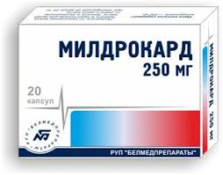
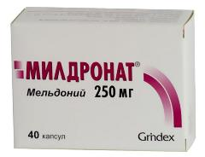
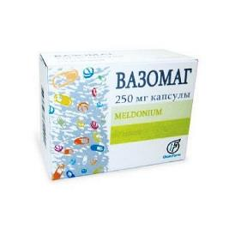
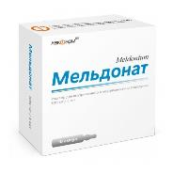
Мельдоний
S4. Гормоны и модуляторы метаболизма
Notes:
Гормоны и модуляторы метаболизма

Slide 40
Фуросемид
S5. Диуретики и маскирующие агенты

Slide 41
www.nada.by
nadabelarus@tut.by
пом. 202, 302-305
Легкоатлетический манеж,
пр-т Победителей 109Б, г.Минск, 220020
тел. (017) 227 11 63, факс (017) 238 03 31

Slide 42
